Slide 1
Snake-master
PPT汇报
小组成员：毛嘉晨 1120203189、高承志 1120203500、黄子豪 1120201385
时 间：

Slide 2
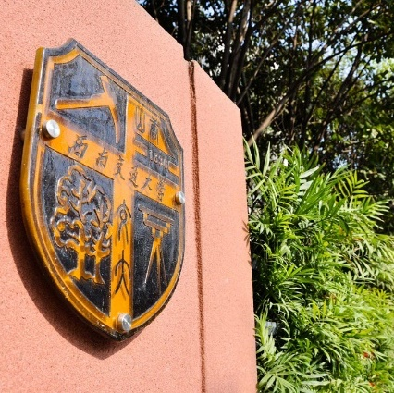
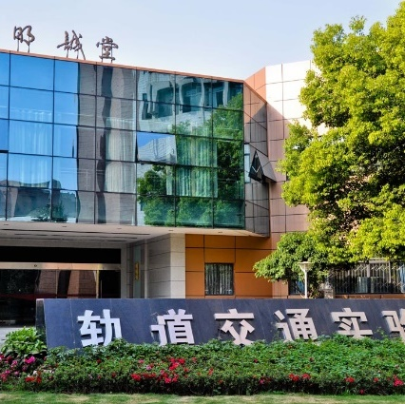

小组分工情况
0
高承志
毛嘉晨
黄子豪
运行代码，实现项目的复现
改进代码，修改提升
整合代码，制作PPT，进行展示

Slide 3
目录 | CONTENTS
1
项目介绍
2
模型分析
3
项目复现及改进

Slide 4
1
项目介绍

Slide 5
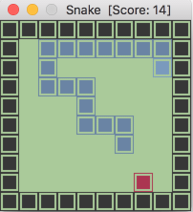
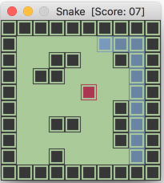
项目介绍
1
Snake-master
本项目是一个基于AI玩贪吃蛇的项目；
其中，贪吃蛇游戏本身及训练都是基于Python语言实现的；
在该项目中，它使用的是网上开源的一些与贪吃蛇相关的深度强化学习模型，通过设置10x10相关地图(如左图所示)，最终实现了AI玩贪吃蛇的效果，贪吃蛇吃的果实数越多且总步长越少则代表着训练效果越好。

Slide 6
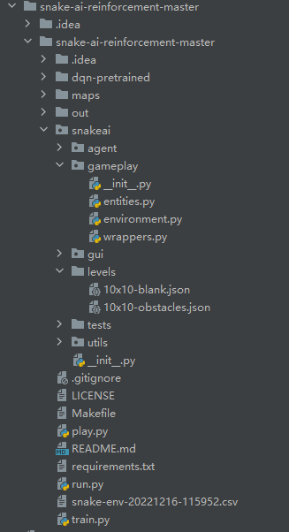
项目文件介绍
1
项目文件
gameplay：Python编写的游戏实体；
levels：原有的有关地图信息的文件；
train：包含了训练模型的相关代码；
maps：这是我们小组参考levels自行编写的多种类型的地图；
out：参考训练模型代码，基于maps中多种地图，我们小组训练出的一些模型以及训练过程中的一些信息；
run.py：这是我们小组为了项目方便运行写的一个类似于makefile功能的脚本。

Slide 7
2
模型分析

Slide 8
模型分析
2
Deep Reinforcement Learning（深度强化学习）是将深度学习与增强学习结合起来从而实现从感知到动作的端对端学习的一种全新的算法。简单的说，就是和人类一样，输入感知信息比如视觉，然后通过深度神经网络，直接输出动作，中间没有hand-crafted工作。深度增强学习具备使机器人实现完全自主的学习一种甚至多种技能的潜力。

Slide 9
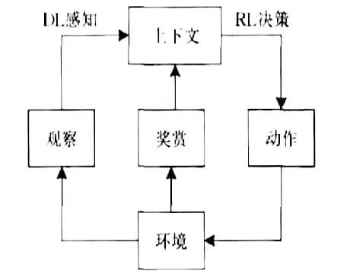
模型分析
2
深度强化学习
深度强化学习是一种端对端（end-to-end）的感知与控制系统，具有很强的通用性．其学习过程可以描述为：
(1)在每个时刻agent与环境交互得到一个高维度的观察，并利用DL方法来感知观察，以得到具体的状态特征表示；
(2)基于预期回报来评价各动作的价值函数，并通过某种策略将当前状态映射为相应的动作；
(3)环境对此动作做出反应，并得到下一个观察．通过不断循环以上过程，最终可以得到实现目标的最优策略。

Slide 10
模型分析
2
在本项目中，运用到的上述模型，其中最关键的地方就是价值函数的定义。在本项目中，设置了三个参数蛇头正常前进、蛇头吃到果实、蛇头撞到障碍物或蛇身，它们的参数值分别被设置为了0，1，-1；
设置的价值函数是用来得到当前状态的最大的累计奖励值，也就是会尽可能穷尽所有的策略来得到一个最大值；在当前状态和当前动作的情况下，求解最大的累计奖励值，也就是说穷尽所有的策略当中的所有动作，然后找到一个最优的动作使得价值函数最大。

Slide 11
3
项目复现及改进

Slide 12
项目复现及改进
3
项目的复现：原项目10x10模型的训练效果展示。
项目的改进：已完成的是缩小地图尺寸从而减少训练次数以在pc上运行，并且重新设计地图，将原本运行在Linux环境中的项目，移植到Windows。未完成的是优化奖励参数，对比不同参数设置，对于最终结果的影响。（比如设置在空白处行走时的奖励，并且限制在长时间没有吃到食物时所受的惩罚）

Slide 13
感谢老师观看 请您批评指正
Thanks for Your Attention

